Slide 1
La administración científica
Luis David Anaya López
Cesar David Anaya herrera
Carlos Andrés Hernández zarante
CONTADURÍA PUBLICA
1er semestre

Slide 2
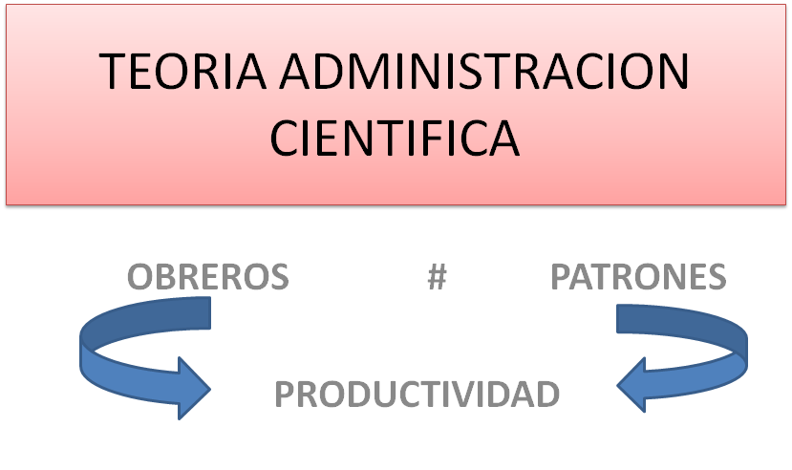
El enfoque típico de la escuela de la administración científica es el énfasis en las tareas. El nombre administración científica se debe al intento de aplicar los métodos de la ciencia a los problemas de la administración, con el fin de alcanzar elevada eficiencia industrial. Los principales métodos científicos aplicables a los problemas de la administración son la observación y la medición. La escuela de la administración científica fue iniciada en el comienzo de este siglo por el ingeniero mecánico americano Frederick W. Taylor, considerado el fundador de la moderna TGA.
A Esta Corriente se le llama Administración Científica Por la Racionalización que hace de los dos métodos de ingeniería aplicados a la administración y debido a que desarrollan investigaciones experimentales orientadas hacia el rendimiento del obrero.

Slide 3
CARACTERÍSTICAS
Salarios altos y bajos costos unitarios de producción.
Aplicar métodos científicos al problema global, con el fin de formular principios y establecer procesos estandarizados.
Los empleados deben ser dispuestos científicamente en servicios o puestos de trabajo donde los materiales y las condiciones laborales sean seleccionados con criterios científicos, para que así las normas sean cumplidas.
Los empleados deben ser entrenados científicamente para perfeccionar sus aptitudes.
Debe cultivarse una atmósfera cordial de cooperación entre la gerencia y los trabajadores.
La racionalización del trabajo productivo debería estar acompañada por una estructura general de la empresa que hiciese coherente la aplicación de sus principios.

Slide 4
PRINCIPIOS DE LA ADMINISTRACIÓN CIENTÍFICA
Principios de la administración científica de Taylor.
Para Taylor, la gerencia adquirió nuevas atribuciones y responsabilidades descritas por los cuatro principios siguientes:
Principio de planeamiento: sustituir en el trabajo el criterio individual del operario, la improvisación y la actuación empírico-práctica por los métodos basados en procedimientos científicos. Sustituir la improvisación por la ciencia, mediante la planeación del método.
2. Principio de la preparación / planeación: seleccionar científicamente a los trabajadores de acuerdo con sus aptitudes y prepararlos, entrenarlos para producir más y mejor, de acuerdo con el método planeado.
3. Principio del control: controlar el trabajo para certificar que el mismo esta siendo ejecutado de acuerdo con las normas establecidas y según el plan previsto.
4. Principio de la ejecución: distribuir distintamente las atribuciones y las responsabilidades, para que la ejecución del trabajo sea disciplinada.

Slide 5
PRINCIPIOS BÁSICOS DE FORD
Utilizó un sistema de integración vertical y horizontal, produciendo desde la materia prima inicial hasta el producto final, además de una cadena de distribución comercial a través de agencias propias. Hizo una de las mayores fortunas del mundo gracias al constante perfeccionamiento de sus métodos, procesos y productos. A través de la racionalización de la producción creó la línea de montaje, lo que le permitió la producción en serie, esto es, el moderno método que permite fabricar grandes cantidades de un determinado producto estandarizado.
Ford adoptó tres principios básicos:
Principio de intensificación: consiste en disminuir el tiempo de producción con el empleo inmediato de los equipos y de la materia prima y la rápida colocación del producto en el mercado.
Principio de la economicidad: consiste en reducir al mínimo el volumen de materia prima en transformación.
Principio de la productividad: consiste en aumentar la capacidad de producción del hombre en el mismo período (productividad) mediante la especialización y la línea de montaje.

Slide 6
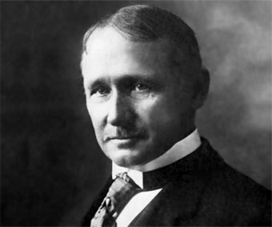
FREDERICK TAYLOR
Fue uno de los principales exponentes del cientificismo, nace en Filadelfia en el año de 1856 y muere en 1915. Ingresó a una compañía que fabricaba lingotes de acero en la época de depreciación en los EE.UU. ocupando el puesto de obrero y luego pasando por los demás niveles llegó al puesto mas alto.
A el se debe que la administración se haya empezado a estudiar como materia separada y así poder aplicar la ciencia sobre ella para mejoraría de resultados, es también conocido como el "Padre de la Administración Científica".

Slide 7
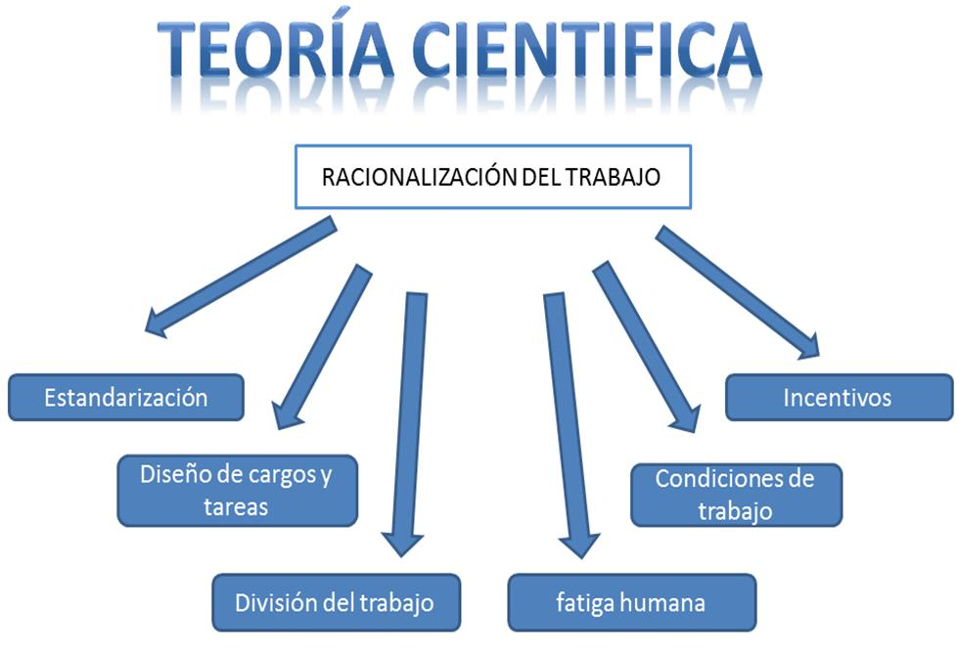
LA ADMINISTRACIÓN COMO CIENCIA
Para Taylor, la organización y la administración deben estudiarse y tratarse científica y no empíricamente. La improvisación debe ceder en lugar a la planeación, y el empirismo a la ciencia. Taylor pretendía elaborar una ciencia de la administración. Como pionero La administración como ciencia
Para Taylor, la organización y la administración deben estudiarse y tratarse científica y no empíricamente. La improvisación debe ceder en lugar a la planeación, y el empirismo a la ciencia. Taylor pretendía elaborar una ciencia de la administración. Como pionero, el mayor merito de Taylor esta realmente en que contribuyó a:
Que se abordase de manera sistemática el estudio de la organización, lo cual solo revoluciono por completo la empresa, sino que tuvo gran impacto en la administración.

Slide 8
Taylor contempla La administración científica como una combinación global que puede resumirse así:
Ciencia en vez de empirismo
Armonía en vez de discordia
Rendimiento máximo en vez de producción reducida
Desarrollo de cada hombre para alcanzar mejor eficiencia y prosperidad
Para Taylor, los elementos de aplicación de la administración científica son:
Estudio de tiempo y estándares de producción
Supervisión funcional
Estandarización de herramientas e instrumentos
Planeación de tareas y cargos
Principio de excepción
Utilización de la regla de cálculo e instrumentos destinados a economizar tiempo
Ficha de instrucciones
Incentivo de producción por la ejecución eficiente de las tareas
Diseño de la rutina de trabajo

Slide 9
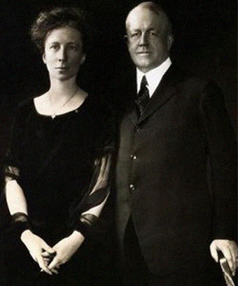
Frank y Lillian Gilbreth
Lograron combinar un modelo único de conocimientos psicológicos de Lillian con los conocimientos de Frank en Ingenieria, para llevar a cabo un trabajo en el que influye el factor humano. Con ello los Gilbreth logran desarrollar la Ergonomía que busca como normas generales:
El mejor método de trabajo que permita al operario ejecutar las tareas en el menor tiempo con mayor facilidad y satisfacción. La tarea debe proyectarse de manera que su ejecución requiera el gasto y la tensión física mínima. Utilizaron el cine para analizar y mejorar secuencias y movimientos de trabajo. Desarrollaron un código de símbolos para diagramar el flujo de análisis del proceso. Elaboraron un modelo de labor administrativa, que denominaron proceso de trabajo. Demostraron la importancia del uso de estadísticas para lograr la mejora continua. Destacaron la importancia de considerar al factor humano en la planeación del trabajo y en la determinación de tiempos. También destacaron la importancia de la psicología en el trabajo. "La administración tiene que conservar lo mejor del pasado, organizar el presente y planear el futuro."

Slide 10
PRINCIPALES APORTACIONES DE FRANK Y LILLIAN GILBRETH
Aislaron 17 movimientos básicos en la realización de las tareas, a los cuales denominaron therblig ("Gilbreth" deletreado al revés, con la t y la h invertidas)
1. Buscar 10. Utilizar
2. Escoger 11. Descargar
3. Pegar 12. Inspeccionar
4. Transportar desocupado 13. Asegurar
5. Transportar cargado 14. Esperar inevitablemente
6. Posicionar (colocar en posición) 15. Esperar cuando es evitable
7. Ubicar previamente (preparar para colocar en posición) 16. Reposar
8. Unir (juntar) 17. Planear
9. Separar

Slide 11
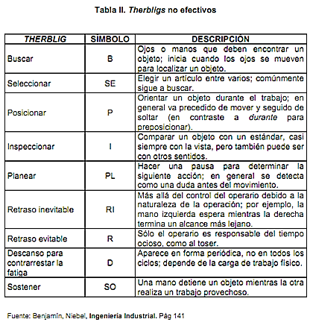
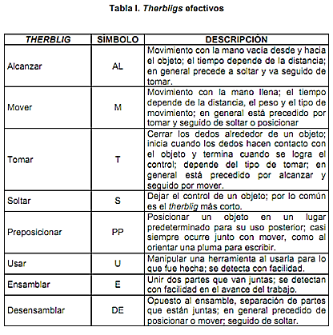
Es interesante que los esposos Gilbreth llegaran a la conclusión de que no es la monotonía en el trabajo la causa de tanta insatisfacción laboral, sino más bien la falta de interés que muestra la Gerencia por los trabajadores.

Slide 12
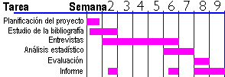
HENRY GANTT
(Calvert Country, 1861 - Pine Island, 1919) Ingeniero estadounidense que destacó por sus aportaciones a la organización científica del trabajo, especialmente con el diagrama que lleva su nombre. Trabajó para Frederick W. Taylor, con quien colaboró en la aplicación de su célebre doctrina para mejorar la productividad
Diagrama de Gantt
Una de sus principales aportaciones a la administración es la gráfica de barras conocida como carta o diagrama de Gantt, que consiste en un diagrama en el cual el eje horizontal representa las unidades de tiempo, y en el vertical se registran las distintas funciones, las que se representan por barras horizontales

Slide 13
DIAGRAMAS DE GANTT Y SU FUNCIÓN ADMINISTRATIVA
El diagrama de Gantt es un diagrama de barras horizontales en el cual la lista de actividades va debajo del eje vertical y las fechas se colocan a lo largo del eje horizontal.
El gráfico de Gantt permite identificar la actividad en que se estará utilizando cada uno de los recursos y la duración de esa utilización, de tal modo que puedan evitarse pérdidas de tiempo y se dé también al administrador una visión completa de la utilización de los recursos que se encuentran bajo su supervisión.

Slide 14
OTRAS APORTACIONES:
El plan de tarea y bonificación: Sistema de salarios a partir de estímulos.
Política de instrucción y entrenamiento: El éxito esta ligado al adiestramiento y a la educación que les sean proporcionados al trabajador considerando aspectos psicológicos, además de lograr una armónica cooperación entre ellos y los administradores.
Industrial de Servicio: La actividad fundamental del sistema empresarial es el servicio a la sociedad, mas que la obtención de ganancias.
Henry Ford:
Desarrollo de tres principios básicos.
1) De intensificación. Reducción de los tiempos de producción.
2) De economicidad. Reducción de inventarios en proceso.
3) De productividad. Por la especialización y líneas de montaje.

Slide 15
GRACIAS POR SU ATENCIÓN
A PARTIR DEL DÍA LUNES PODRÁN DESCARGAR ESTE CONTENIDO INGRESANDO A LA PAGINA
http://themasterluigi.webnode.com.co/aplicaciones/contenido-cun/

